Slide 1
Робот-снегоуборщик
Выполнили: Сапрыкин Максим, Сидоров Арсений
Ученики НОУ "Частная школа "Взмах«
Преподаватель: Меньщикова Татьяна Юрьевна

Slide 2
Снегоуборщик 2022 AMSS
Конструкция робота с использованием Lego Mindstorms Ev3:
2 больших сервомотора
1 средний сервомотор
1 блок управления EV3
1 инфракрасный датчик
1 ИК пульт

Slide 3
Снегоуборщик 2022 AMSS
Мы создали робота, который может положить себе в ковш достаточно снега поднять поехать в определённое место и вернутся к себе на базу.
Это очень актуальный робот в Санкт-Петербурге, по нашему мнению.
Управление роботом – дистанционное. Это обеспечит
комфортные условия для работников коммунальных служб.

Slide 8
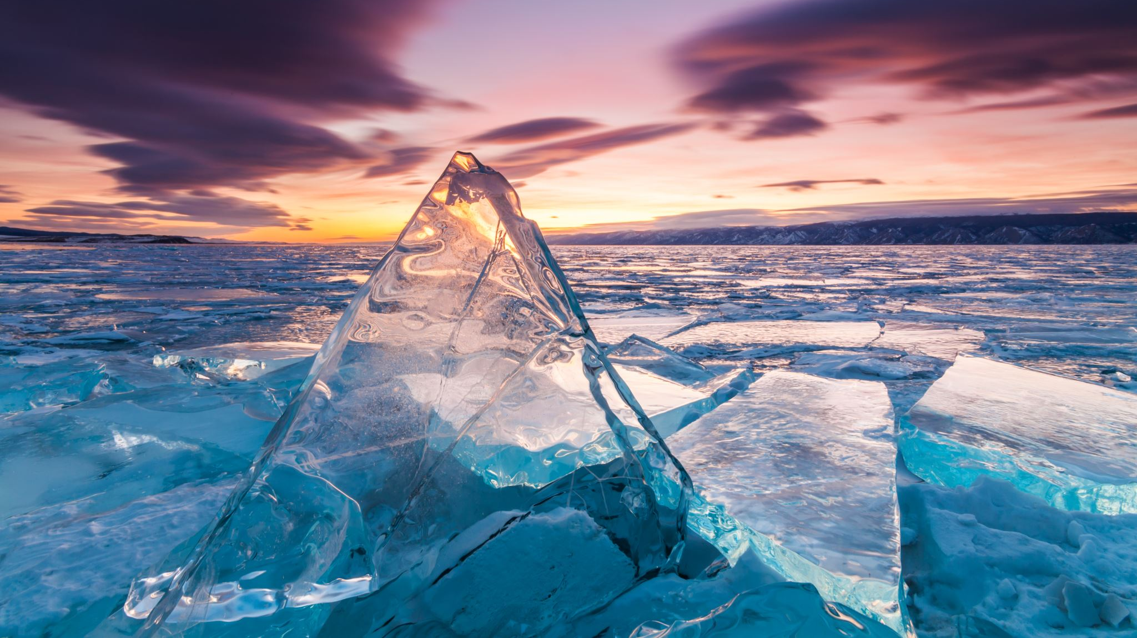
Спасибо за внимание!

